Slide 1
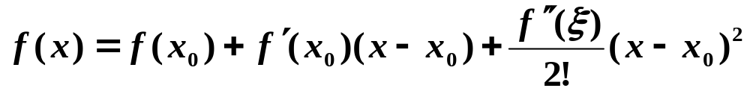
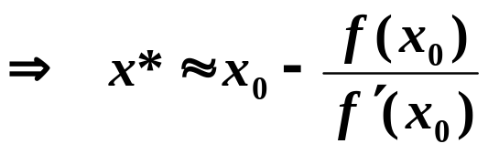

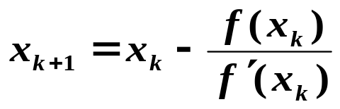
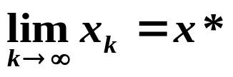
§4 牛顿法 /* Newton - Raphson Method */
原理：将非线性方程线性化
—— Taylor 展开 /* Taylor’s expansion */
取 x₀ ≈ x*，将 f (x)在 x₀ 做一阶Taylor展开:
，ξ 在 x₀ 和 x 之间。
将 (x* − x₀)² 看成高阶小量，则有：
y
线性 /* linear */
只要 f ∈C¹，每一步迭代都有f ’( x_{k} ) ≠ 0， 而且 ，则 x*就是 f 的根。
x*
x
x₀

Slide 2









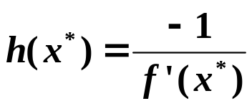


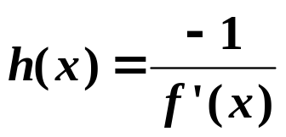


§4 Newton - Raphson Method
现在令 为待定函数，但 ，则
等价
f (x) = 0
x*是根
用简单迭代法求方程 的根，十分重要的问题是构造迭代函数。为了使收敛速度的阶高一些，应尽可能使 在
处有直到更高阶导数等于0。
ϕ (x) 的不动点
由构造过程知Newton迭代法至少有二阶的收敛速度。
f (x)=0 的根
用条件 确定 ，由
z
故可取
,于是 被确定为
由此得出下面的特殊的简单迭代法
----称为Newton迭代法

Slide 3



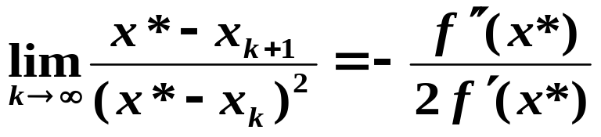


§4 Newton - Raphson Method
定理
（局部收敛性）设 f ∈C²[a, b]，若 x* 为 f (x) 在[a, b]上的根，且 f ’(x*) ≠ 0，则存在 x* 的邻域 使得任取初值 ，Newton’s Method产生的序列{ x_{k} } 收敛到x*，且满足
解非线性方程 的牛顿法，是一种将非线性方程线性化方法。它是解代数方程和超越方程的有效方法之一。牛顿方法在单根附近具有较高的收敛速度， 而且牛顿方法不仅可以用来求实根， 还可用来求 代数方程的复根，同时还可推广用来解非线性方程组。

Slide 4
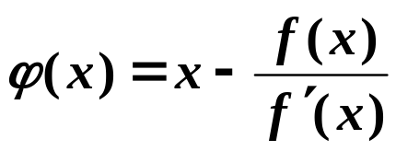
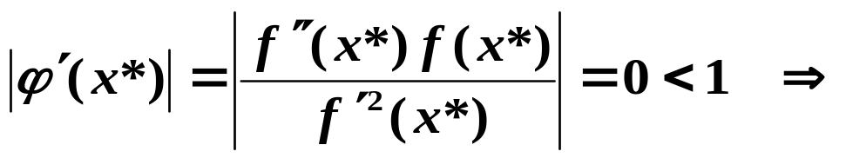
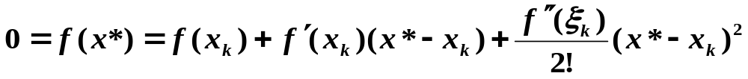
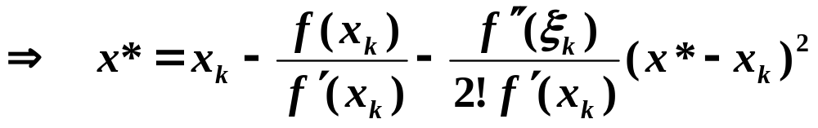

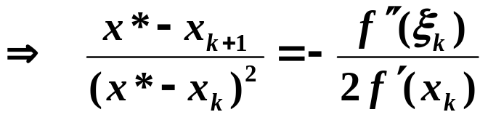

§4 Newton - Raphson Method
证明：Newton’s Method 事实上是一种特殊的不动点迭代
其中 ，则
收敛
✓
在单根 /*simple root */ 附近收敛快
由 Taylor 展开：
只要 f ’(x*) ≠ 0，则令
可得结论。

Slide 5

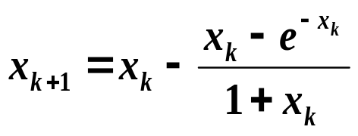




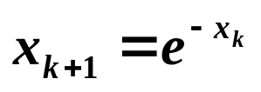
§4 Newton - Raphson Method
例 用牛顿法解方程
取迭代值 ，迭代结果列于表中。
0
1
2
3
0.5
0.57102
.056716
0.56714
所给方程实际上是方程 的等价形式。若用迭代格式
进行计算，迭代到同一精度要迭代17次，可见 牛顿法收敛速度是很快的。

Slide 6



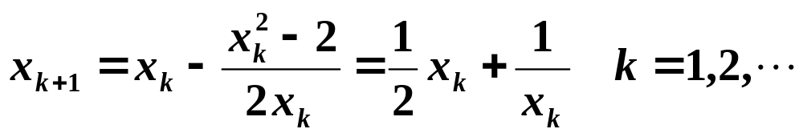





§4 Newton - Raphson Method
例 利用Newton迭代法计算 的近似值。
解 可视为 的正根, 而
则Newton迭代公式为：
取初值
,则得到
=1.500000000
=1.416666667
=1.414215686
=1.414213562
与精确根取十位有效数字完全相同。

Slide 7


§4 Newton - Raphson Method
注：Newton’s Method 收敛性依赖于x₀ 的选取。
Excuses for not
doing homework
I have the proof, but there
isn't room to write it in
this margin.
✗
✓
x₀
x₀
x₀
x*
HW: p.230 #9, #10，#11

Slide 8



§4 Newton - Raphson Method
Newton法的改进
优点：Newton法收敛很快（对单根），算法简单。
缺点： 1）初值 不能偏离 太大，否则可能不收敛，
2）对重根收敛较慢，3）需要计算导数值。
针对这几点改进如下：
Newton下山法
/* Descent Method */
——Newton’s Method 局部微调：
由Newton迭代法的收敛性定理知（局部收敛性），Newton迭代法对初值 的要求是很苛刻的，在实际应用中，往往很难给出较好的初值 ，牛顿下山法，就是在事先没有给出较好的初值情况下，求 根的一种修正的牛顿法。

Slide 9

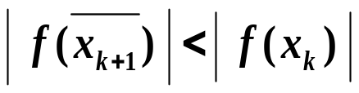
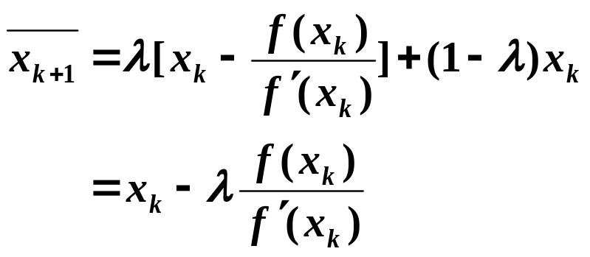




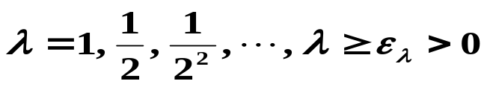

§4 Newton - Raphson Method
原理：若由 x_{k} 得到的 x_{k+1} 不能使 | f | 减小，则在 x_{k} 和 x_{k+1} 之间找一个更好的点 ，使得 。
x_{k}
x_{k+1}
称为下山因子（一个可选择的参数）
选择因子 使（即选取 ）
将下山法和牛顿法结合起来使用的方法，称为Newton下山法。
注：λ = 1 时就是Newton’s Method 公式。
当 λ = 1 代入效果不好时，将 λ 减半计算。

Slide 10



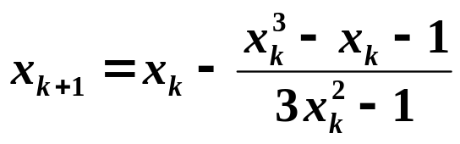






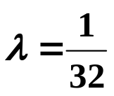

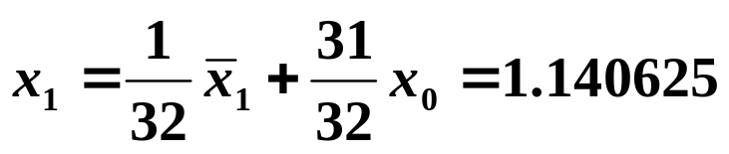

§4 Newton - Raphson Method
例 求方程 在 附近的一个根 。
解 1）用Newton法计算
Newton公式：
显然，当取初值 时，计算结果如下：
k
0
1
2
3
x_{k}
1.5
1.34783
1.32520
1.32472
表中 的每一位数字均为有效数字。
当取初值 时，按牛顿公式计算有 影响收敛速度， ，这个结果反而比 更偏离了所求的根
。
2）用Newton下山法计算
按Newton公式求得的迭代值 ，设取下山因子 ，由用Newton下山法计算可求得 这个结果纠正了 的严重偏差。

Slide 11
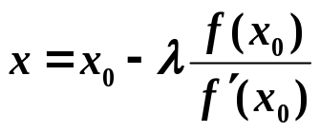

§4 Newton - Raphson Method
Algorithm: Newton’s Descent Method
Find a solution to f (x) = 0 given an initial approximation x₀.
Input: initial approximation x₀; f (x) and f ’(x); minimum step size of x_{min};
tolerance TOL1 for x ; tolerance TOL2 for λ ; maximum number of
iterations N_{max}.
Output: approximate solution x or message of failure.
Step 1 Set k = 1;
Step 2 While ( k ≤ N_{max}) do steps 3-10
Step 3 Set λ = 1;
Step 4 Set ; /* compute x_{k} */
Step 5 If | x − x₀ | < TOL1 then Output (x); STOP; /* successful */
Step 6 If then x₀ = x ; GOTO Step 10 ; /* update x₀ */
Step 7 Set λ = λ / 2 ; /* update λ to descend */
Step 8 If λ > TOL2 then GOTO Step 4 ; /* compute a better x_{i} */
Step 9 Set x₀ = x₀ + x_{min} ; /* move forward anyway to avoid deadlock */
Step 10 Set k ++;
Step 11 Output (Method failed after N_{max} iterations); STOP. /* unsuccessful */
计算量未见得减小

Slide 12







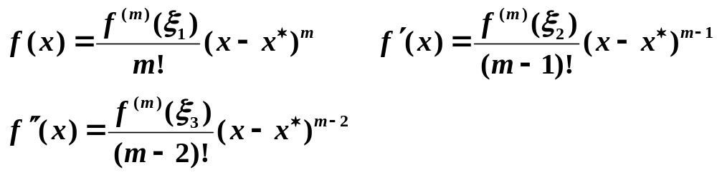



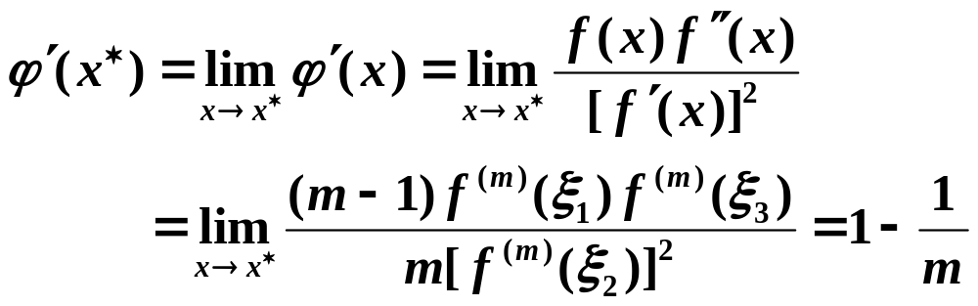
§4 Newton - Raphson Method
重根 /* multiple root */ 加速收敛法：
Q1: 若 ，Newton’s Method 是否仍收敛？
设 是方程 的m重根（ ）, 在 的某邻域内有m阶连续导数，这时
由于 ，所以，只要 充分靠近 ，
由Newton法产生的序列 仍收敛于 ，但是
只有线性的收敛速度。
由Taylor公式，得
A1: 有局部收敛性，但重数 m 越高，收敛越慢。
其中 都在 与 之间。由Newton法的迭代函数
可得

Slide 13
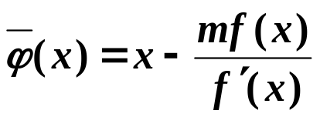
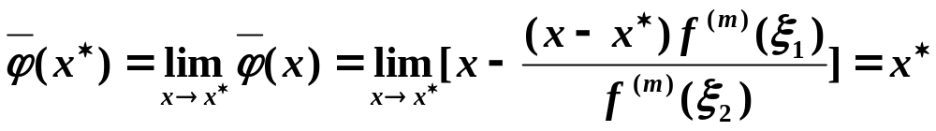
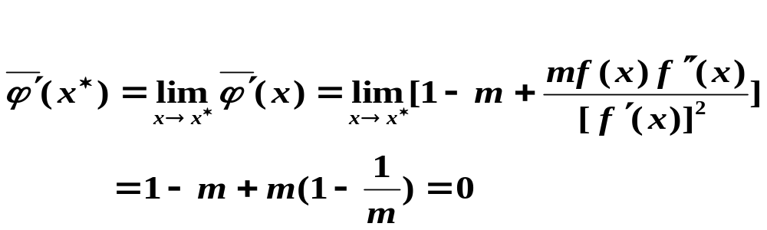



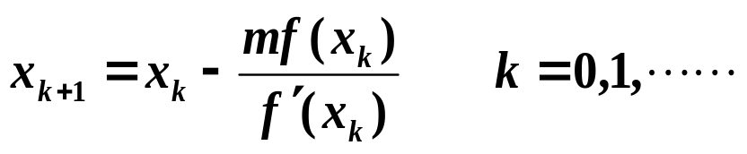
§4 Newton - Raphson Method
Q2: 如何加速重根的收敛？
A2:若把迭代函数修改为
则有
这两个等式说明，当 是方程 的 重根时，变形的Newton法：
不仅可以收敛于 ,而且仍具有二阶的收敛速度。

Slide 14
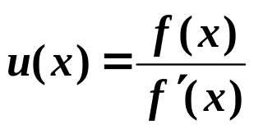

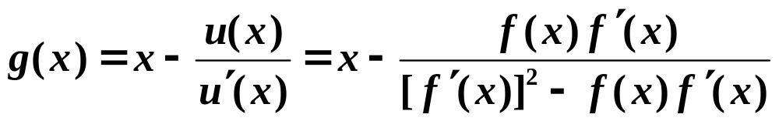
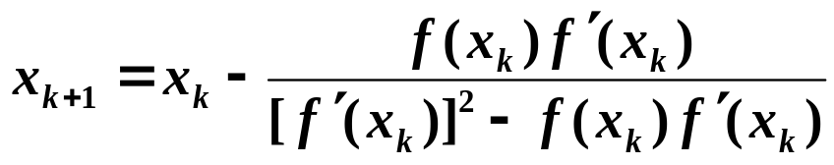
§4 Newton - Raphson Method
在重根的情况下，若重数m不知道呢？
可考虑函数：
即 将求 f 的重根转化为求另一函数的单根。
令 ，则 f 的重根 = u 的单根。
求解方程 的Newton 法迭代函数为
迭代公式为:

Slide 15
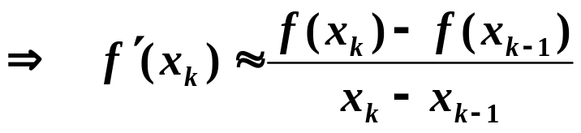
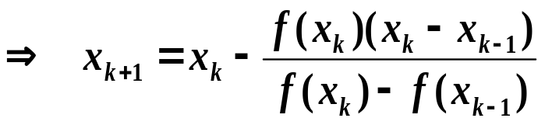
§4 Newton - Raphson Method
弦截法 /* Secant Method */ ：
Newton’s Method 一步要计算 f 和 f ’，相当于2个函数值，比较费时。现用 f 的值近似 f ’，可少算一个函数值。
割线
/* secant line */
切线
/* tangent line */
收敛比Newton’s Method 慢，且对初值要求同样高。
x₁
x₀
切线斜率 ≈ 割线斜率
需要2个初值 x₀ 和 x₁。

